Slide 1



Initiation à R
J. Guégan – j.guegan-ihu@icm-institute.com
G.Meurice – guillaume.meurice@gustavroussy.fr
Centrale Supelec – 27 octobre 2016

Slide 2

Présentation de
R est à la fois un logiciel de statistique et un langage de programmation :
R est un langage de programmation (scripting) interprété et dérivé de S :
données simples et structurées
opération d'entrée-sortie, branchements conditionnels, boucles indicées et conditionnelles, récursivité, etc.
R est un logiciel de traitement statistique des données, il dispose :
d’un interpréteur de commandes
d’une bibliothèque très large de fonctions statistiques, de "packages", de modules externes compilés téléchargeables gratuitement sur internet
d’une palette étendue de fonctionnalités graphiques
d’un mode interactif sans jamais avoir à programmer

Slide 3
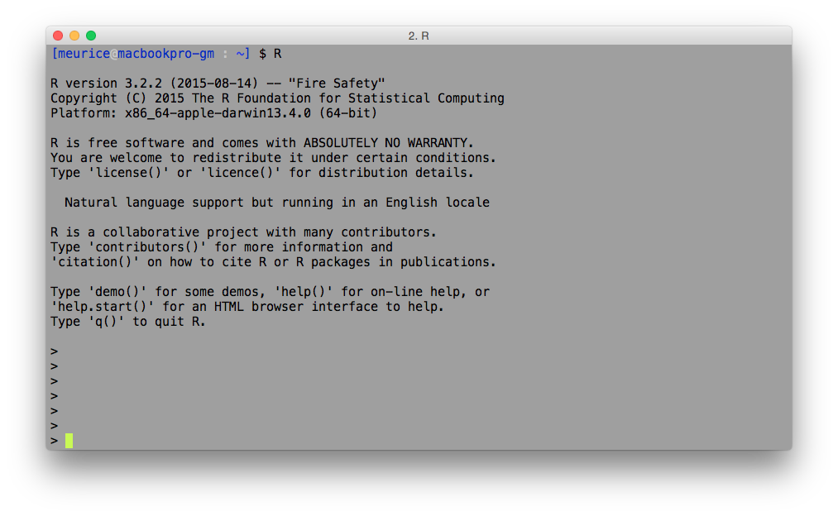
Utilisation avec un teRminal

Slide 4
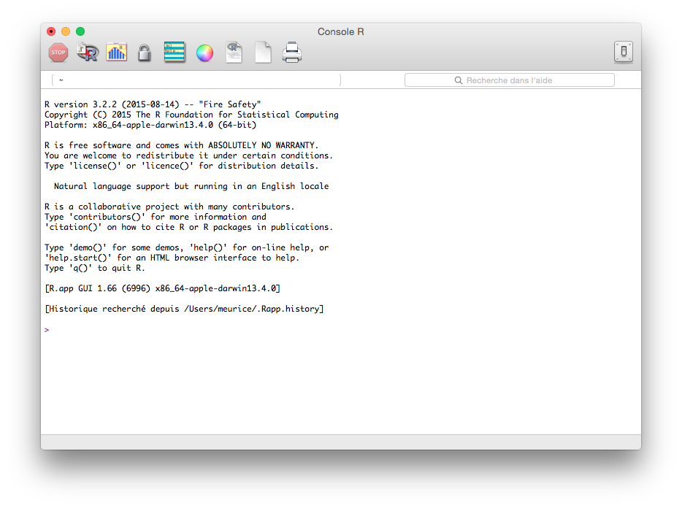
Utilisation avec une GUI

Slide 5

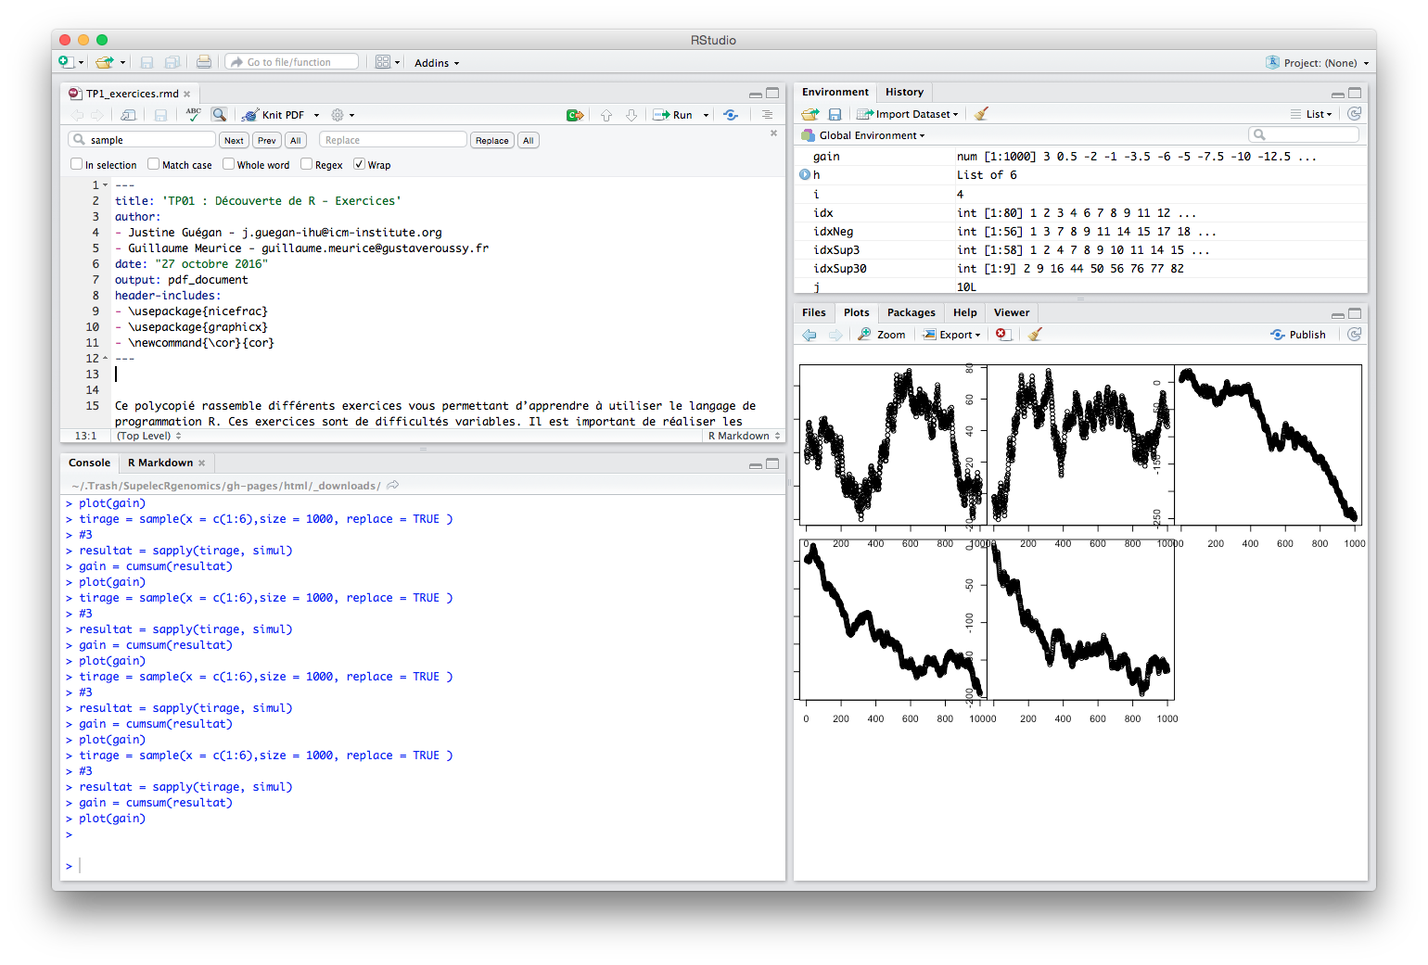
Un outil aux fonctionnalités avancées
https://www.rstudio.com

Slide 6
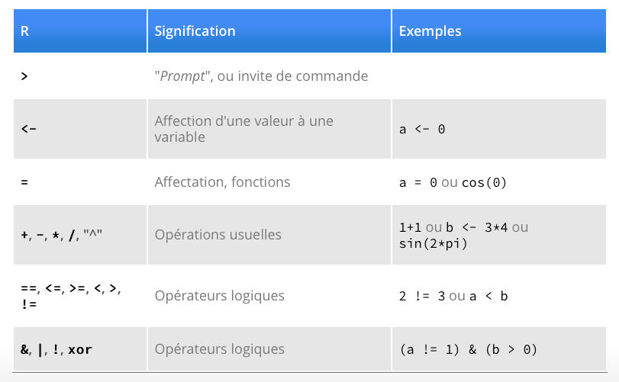
Syntaxe de Base

Slide 7
Syntaxe de Base
Espace :
Certains sont importants :
x <- 1 : x prend la valeur 1
x < -1 : teste si x est plus petit que -1
D’autres servent à la lisibilité :
x <- -1
x <--1
« un code bien aéré est plus facile à debugger »

Slide 8
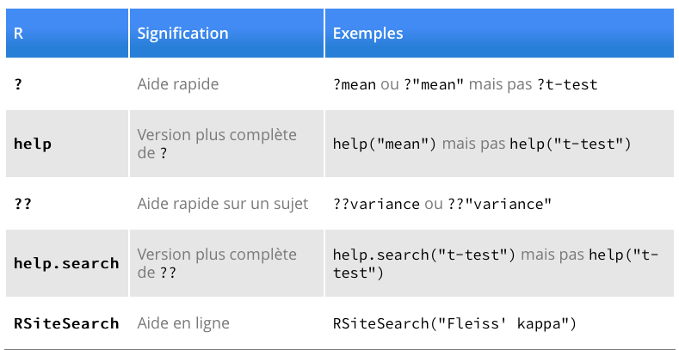
Ressource, Aide
Depuis le « prompt », directement dans R :

Slide 9
Ressource, Aide
Communauté :
Quick-R : http://www.statmethods.net/
http://www.duclert.org/
Etc …

Slide 10
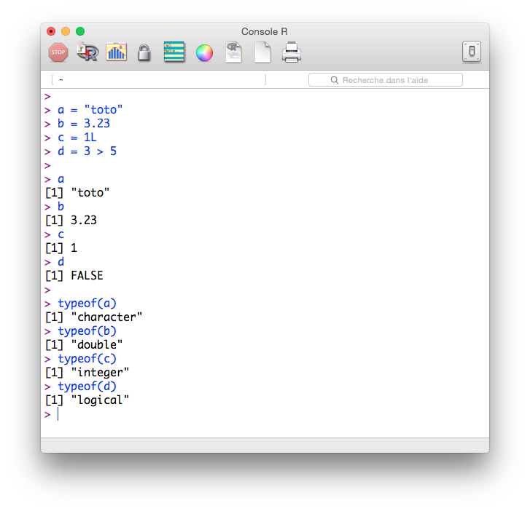
Les types de valeurs
Character
Double
Integer
Logical
Valeurs particulières : NA,+Inf,NaN

Slide 11
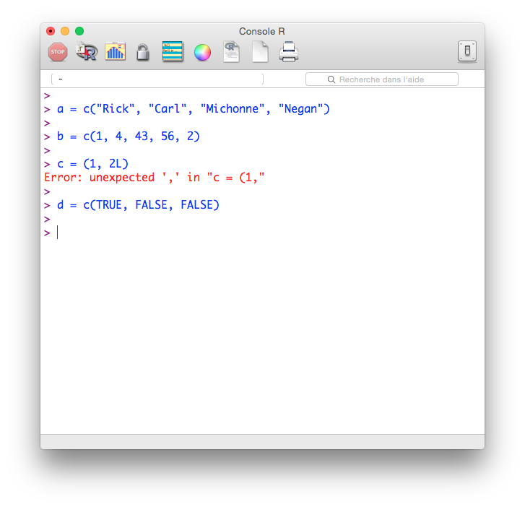
Les classes d’objets
Vecteur :
tous les éléments sont de même nature

Slide 12
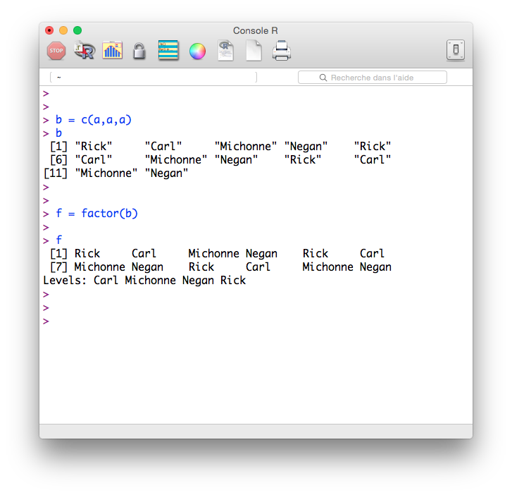
Les classes d’objets
Facteur :
Numérique ou caractère

Slide 13
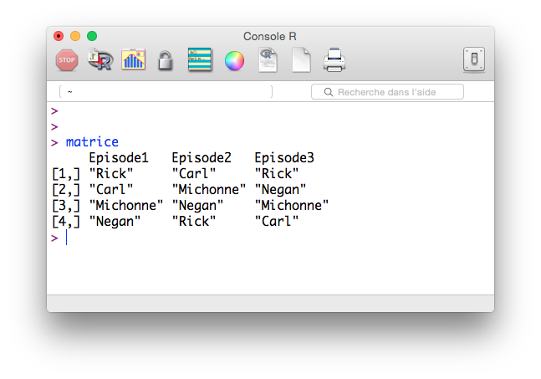
Les classes d’objets
Matrices :
tous les éléments sont de même nature
NB : on trouve aussi des « arrays », qui sont une généralisation à n-dimension des matrices

Slide 14
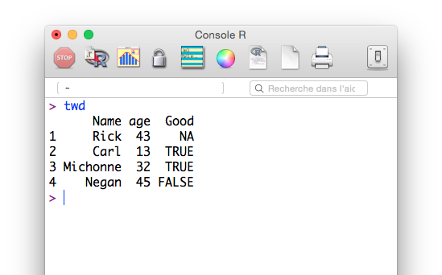
Les classes d’objets
Tableau de données (data.frame) :
Structure spéciale pour les jeux de données de type Individus × Variables
Les colonnes peuvent être de nature différentes
Les colonnes doivent être de même taille

Slide 15
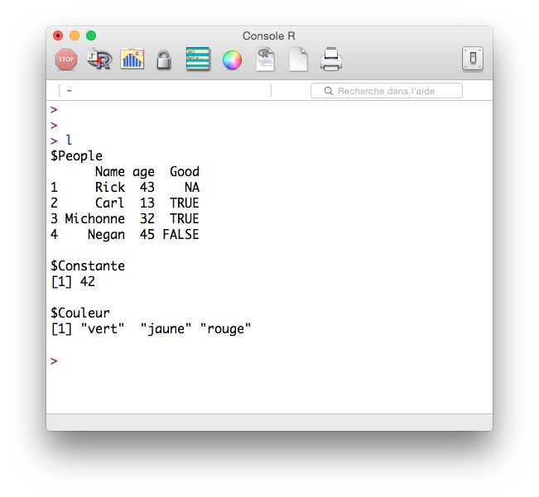
Les classes d’objets
Liste : objet « fourre-tout » :

Slide 16
Structures algorithmiques
Conditionnel
if / else
switch
Boucles
for
while

Slide 17
Fonctions
Une fonction permet de transformer des arguments (inputs) en résultats (outputs).
Nom de la fonction
paramètres
Monexemple <- function(A,B){
out<-(A+B)^2
out<-out + A
return(out)
}
Bloc de code
Variable retournée par la fonction

Slide 18
Opérateurs
Arithmétique |  | Comparaison |  | Logique
+ | Addition | < | Inférieur à | !x | NON logique
- | Soustraction | > | Supérieur à | x & y | ET logique
* | Multiplication | <= | Inférieur ou égal | x && y | Idem
/ | Division | >= | Supérieur ou égal | x | y | OU logique
^ | Puissance | == | égal | x || y | Idem
%% | Modulo | != | différent | xor(x,y) | OU exclusif
%/% | Division entière

Slide 19
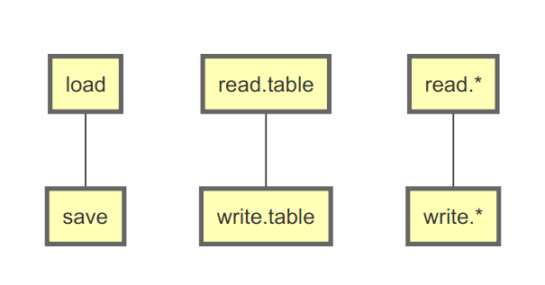
Lire et écrire des données

Slide 20
https://pf-bb.github.io/CentraleSupelec-R-genomics/

Slide 21
Exos prioritaires
Exo 9
Exo 11
Exo 13
Exo 14
Exo 16
Exo 19
Exo 21
Rendre le TP (tous les exos sauf 25 et 26 optionnels) sous la forme :
TP1_votrenom.rmd
TP1_votrenom.html
(avant le 18 novembre)

